Slide 1
Instituto de Aplicações Operacionais
FERRAMENTA DE APOIO À DECISÃO DO PLAMOV NO ÂMBITO DO COMPREP
22/03/2022

Slide 2
Objetivo
Conhecer a ferramenta de apoio à decisão do PLAMOV no âmbito do COMPREP

Slide 3

Roteiro
Contextualização
Origem do projeto;
Metodologia; e
Vantagens.
Descrição do Software desenvolvido
Funcionalidades; e
Adequação.

Slide 4

Origem do projeto
Em visita de inspeção ao Instituto de Aplicações Operacionais (IAOp), o COMPREP expôs que era despendido uma energia considerável no gerenciamento de dados dos militares incluídos no PLAMOV anualmente e que, além disso, seria desejável incluir uma nova dimensão a estes dados, possibilitando uma análise de competências de cada militar, sendo assim, esse Comando solicitou que o IAOp fizesse gestões para aprimorar o processo.
Notes:
Posto, quadro e especialidade => 4ª dim. - análise de competências

Slide 5

Metodologia e vantagens
Delineamento de requisitos do software
Pesquisa etnográfica; e
Entrevistas com o Gerente;
Alocação mais eficiente de recursos humanos
COMPREP
Notes:
Antropologia – não é suficiente fazer perguntas, é necessário observar como as tarefas e ferramentas se relacionam

Slide 6

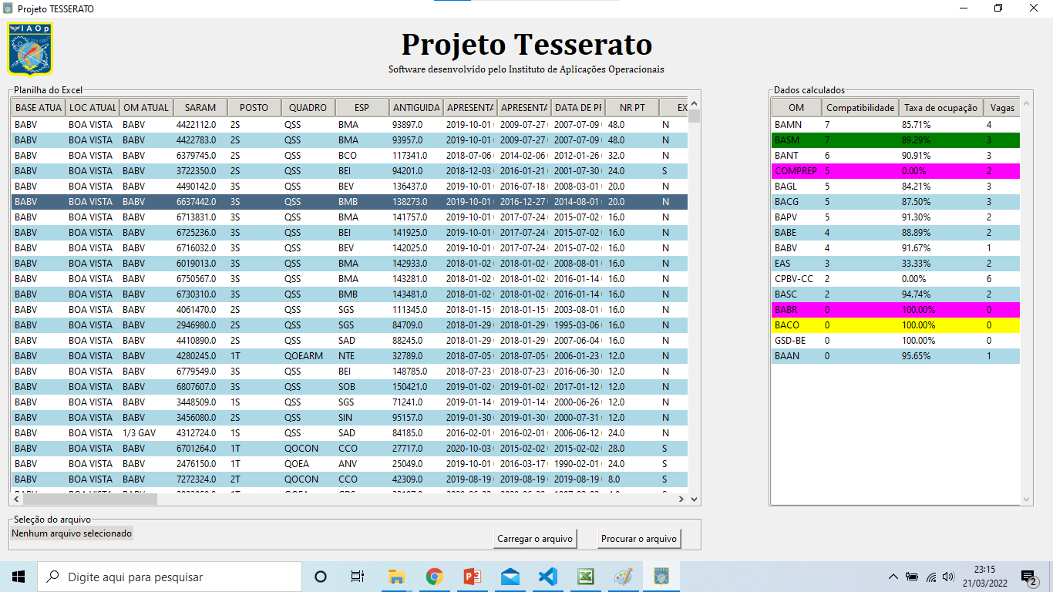
Descrição do software desenvolvido

Slide 7
Descrição do software desenvolvido
Classifica os militares segundo a ordem de prioridade definida pela ICA 30-4.
Busca na TP as vagas para o militar selecionado.
Calcula as vagas dinamicamente.
Apresenta somente as OMs que possuem possibilidade de alocação do militar selecionado.
Correlaciona as competências organizacionais com as competências individuais.
Classifica as OMs segundo sua compatibilidade com o militar selecionado.
Indica por cores as escolhas do militar.
Alerta se o militar selecionado necessita de
maior atenção. (Ex. Cônjuge na FAB)

Slide 8
Roteiro
Contextualização
Origem do projeto;
Metodologia; e
Vantagens.
Descrição do Software desenvolvido
Funcionalidades; e
Adequação.

Slide 9
Objetivo
Conhecer a ferramenta de apoio à decisão do PLAMOV no âmbito do COMPREP

